Slide 1


LOCALIZZAZIONE DI MONTE CARLO PER ROBOT MOBILI DOTATI DI VISIONE OMNIDIREZIONALE
Università degli Studi di Padova
Facoltà di Ingegneria
Corso di Laurea in Ingegneria Informatica
Tesi di Laurea
Relatore: Prof. Enrico Pagello
28 Aprile 2003
Correlatore: Dr. Emanuele Menegatti
Laureando: Mauro Zoccarato
Anno Accademico 2001/2002

Slide 2
Università degli studi di Padova
Tesi di Laurea
Localizzazione di Monte Carlo per Robot Mobili dotati di Visione Omnidirezionale
Obiettivi della tesi
Localizzazione: fondamentale per robot mobili autonomi
Fondere due approcci noti alla localizzazione
Nuova strategia per la rilocalizzazione dopo un fallimento
Realizzazione di un programma grafico per gli esperimenti off-line
Localizzazione basata su
immagini omnidirezionali
+
Localizzazione di
Monte Carlo

Slide 3
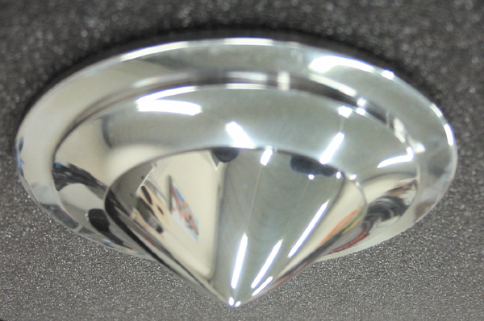
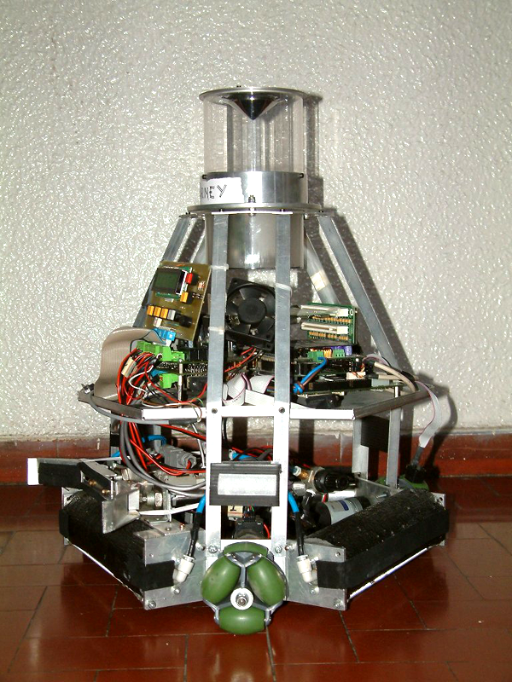
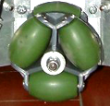
Università degli studi di Padova
Tesi di Laurea
Localizzazione di Monte Carlo per Robot Mobili dotati di Visione Omnidirezionale
Robot Barney
Specchio
omnidirezionale
Movimento
olonomo
Notes:
Ritagliare le immagini???

Slide 4
Università degli studi di Padova
Tesi di Laurea
Localizzazione di Monte Carlo per Robot Mobili dotati di Visione Omnidirezionale
Localizzazione basata su immagini omnidirezionali
Memoria visiva del robot: immagini di “riferimento” in posizioni note
Omnidirezionale vs. prospettico
Durante la navigazione:
Confronto tra l’immagine corrente e quelle della memoria visiva
Immagine più simile: localizzazione topologica del robot
Problemi:
Memorizzazione efficiente delle immagini di riferimento
Calcolo della similarità tra due immagini
Fallimento in caso di “perceptual aliasing” dell’ambiente
descrizione scena a 360°
con unica immagine
trasformata
di Fourier
è il limite

Slide 5
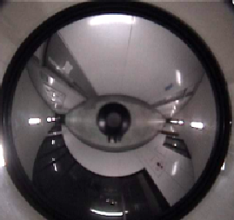
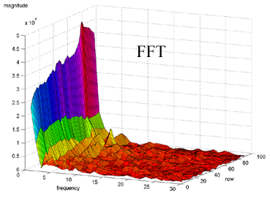
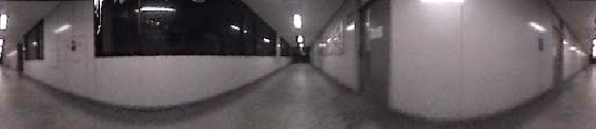
Università degli studi di Padova
Tesi di Laurea
Localizzazione di Monte Carlo per Robot Mobili dotati di Visione Omnidirezionale
Fourier signature: calcolo
a) Immagine omnidirezionale 1MByte
b) Cilindro panoramico 140 KByte
c) Fourier signature 2.7 KByte
(15 frequenze)
a)
c)
“unwarping”
FFT
b)
Notes:
Questo è il processo di generazione della Fourier signature di un’immagine omnidirezionale
Prima di tutto l’immagine omnidirezionale viene trasformata nel corrispondente cilindro panoramico. Questa operazione si chiama “unwarping” (=eliminare la distorsione). Poi viene calcolata la Fourier signature come la Trasformata di Fourier di ogni riga del cilindro panoramico. Nel grafico c) si vede l’ampiezza delle componenti di Fourier corrispondenti alle prime 30 frequenze (asse x orizzontale), per ciascuna riga (asse y in profondità).
Si vede che la componenti a frequenze elevate hanno ampiezza trascurabile

Slide 6
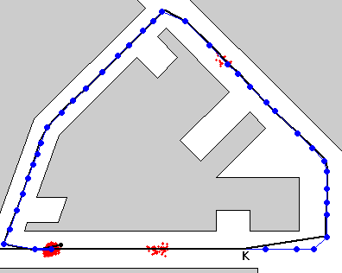
Università degli studi di Padova
Tesi di Laurea
Localizzazione di Monte Carlo per Robot Mobili dotati di Visione Omnidirezionale
Localizzazione di Monte Carlo
Metodo probabilistico
Usato per la localizzazione geometrica
Considera più ipotesi di posizione: campioni
  Aggiornamento: dalle informazioni di movimento (odometria)
  Probabilità dell’ipotesi: dai dati di visione
  Sopravvivono le ipotesi più probabili
Gestione dell’incertezza in caso di
“perceptual aliasing”
Non usiamo la mappa geometrica
Topological strategy: considero nuove
ipotesi dai dati di visione per rilocalizzare

Slide 7
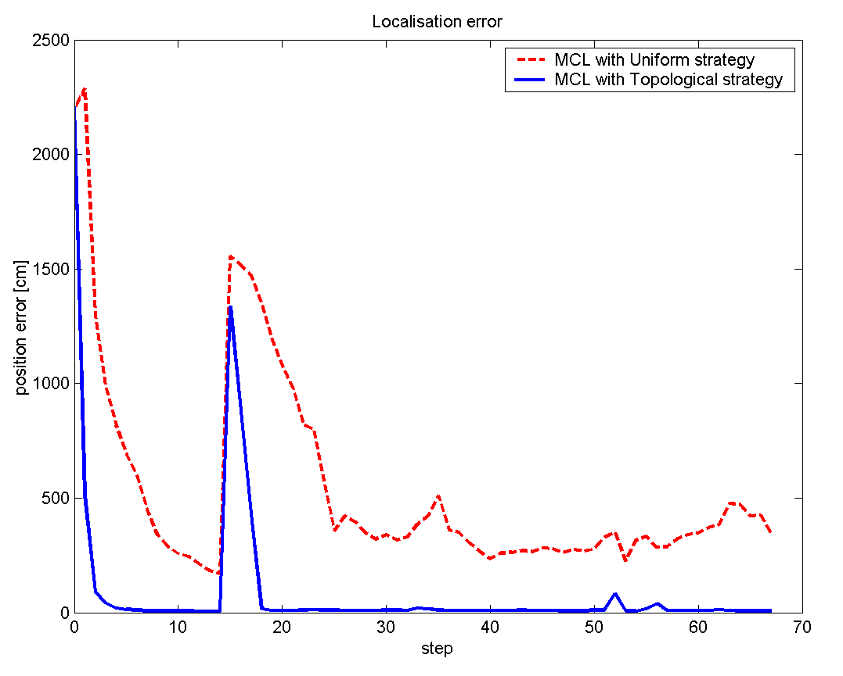
Università degli studi di Padova
Tesi di Laurea
Localizzazione di Monte Carlo per Robot Mobili dotati di Visione Omnidirezionale
Strategie di rilocalizzazione: confronto dell’errore
Localizzazione globale all’inizio
Perdita posizione al passo 14
Uniform strategy (Burgard 1999)
  rilocalizza con molti passi
  poco stabile
Topological strategy
  rilocalizza velocemente
  in modo stabile e accurato
Notes:
Nella figura di sinistra si vede il grafico dell’errore di localizzazione lungo il percorso nei due casi di strategia uniforme e topologica per la rilocalizzazione
All’inizio il sistema effettua una localizzazione globale. Al passo 15 il robot perde la localizzazione (nella simulazione viene fatto passando al robot le informazioni di visione relative ad una diversa posizione senza passare le informazioni relative allo spostamento)
La Topol strategy recupera velocemente la posizione e poi rimane stabile poiché riesce a generare le ipotesi di posizione vicine alla vera posizione
La uniforma strategy rilocalizza ma in modo meno accurato e meno stabile, poiché sopravvivono delle ipotesi completamente sbagliate

Slide 8
Università degli studi di Padova
Tesi di Laurea
Localizzazione di Monte Carlo per Robot Mobili dotati di Visione Omnidirezionale
Risultati raggiunti
Localizzazione di Monte Carlo basata su immagini omnidirezionali:
Robustezza
Funzionamento della rilocalizzazione con i dati di visione
Funzionamento della localizzazione in ambienti con “perceptual aliasing”
Non serve la mappa geometrica dell’ambiente
Sviluppi futuri
Integrazione dell’orientazione per eliminare ipotesi poco probabili
Implementazione su robot autonomo
Ambienti outdoor: influenza dei pattern di luminosità

